Slide 1
«Организация подготовки к Основному государственному экзамену по биологии в 2024/25 учебном году»
Скворцов Павел Михайлович
кандидат педагогических наук, доцент Центра довузовской подготовки «Малый медицинский университет» Российского университета медицины
Почётный работник общего образования РФ

Slide 2
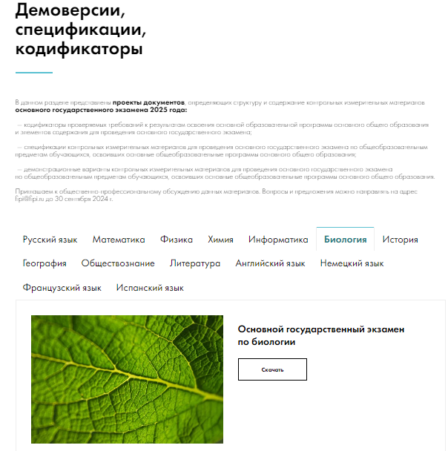
«Основной государственный экзамен по биологии»
Размещение документов:
https://fipi.ru/oge/demoversii-specifikacii-kodifikatory#!/tab/173801626-6

Slide 3
П. 11. Изменения в КИМ 2025 года в сравнении с КИМ 2024 года:
Изменения структуры и содержания КИМ отсутствуют

Slide 4
Пособие для подготовки к ОГЭ

Slide 5
СТРУКТУРА ПОСОБИЯ
РАЗДЕЛ 1. ТЕМАТИЧЕСКАЯ ПОДБОРКА ЗАДАНИЙ
РАЗДЕЛ 2. ТРЕНИРОВОЧНЫЕ ВАРИАНТЫ
ОСНОВНОГО ГОСУДАРСТВЕННОГО ЭКЗАМЕНА 2025 г.

Slide 6
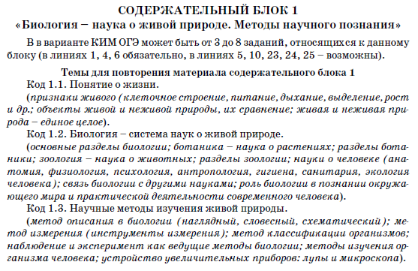
РАЗДЕЛ 1. ТЕМАТИЧЕСКАЯ ПОДБОРКА ЗАДАНИЙ

Slide 7
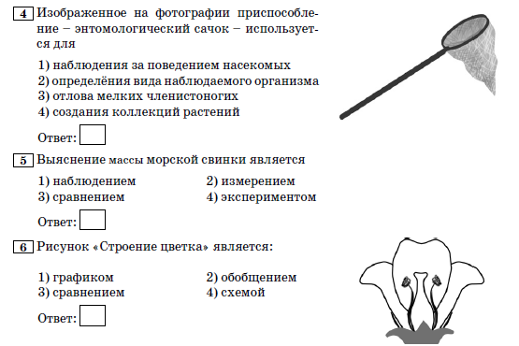
РАЗДЕЛ 1. ТЕМАТИЧЕСКАЯ ПОДБОРКА ЗАДАНИЙ. Содержательный блок 1
Примеры заданий:

Slide 8
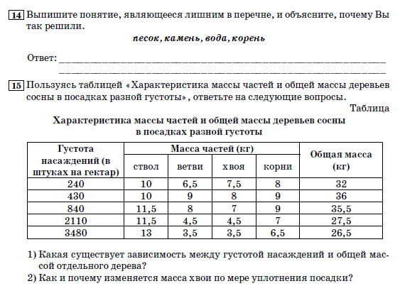
РАЗДЕЛ 1. ТЕМАТИЧЕСКАЯ ПОДБОРКА ЗАДАНИЙ. Содержательный блок 1
Примеры заданий:

Slide 9
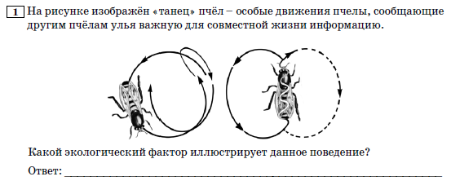
РАЗДЕЛ 1. ТЕМАТИЧЕСКАЯ ПОДБОРКА ЗАДАНИЙ
Примеры заданий:

Slide 10
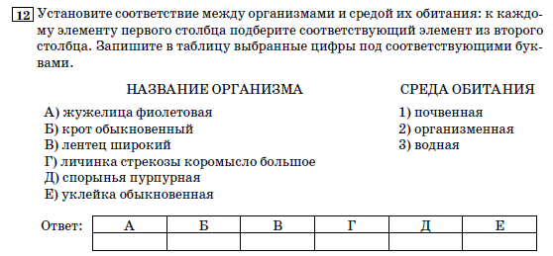
РАЗДЕЛ 1. ТЕМАТИЧЕСКАЯ ПОДБОРКА ЗАДАНИЙ. Содержательный блок 2
Примеры заданий:

Slide 11
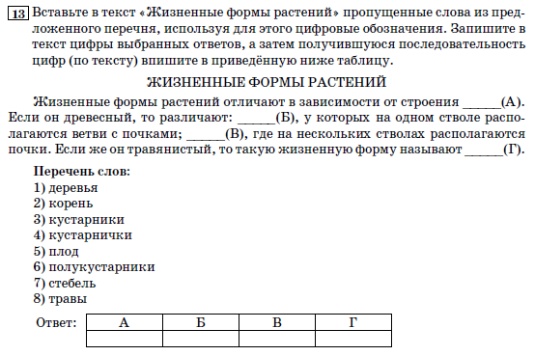
РАЗДЕЛ 1. ТЕМАТИЧЕСКАЯ ПОДБОРКА ЗАДАНИЙ. Содержательный блок 2
Примеры заданий:

Slide 12
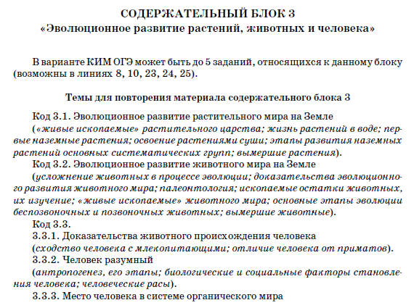
РАЗДЕЛ 1. ТЕМАТИЧЕСКАЯ ПОДБОРКА ЗАДАНИЙ

Slide 13
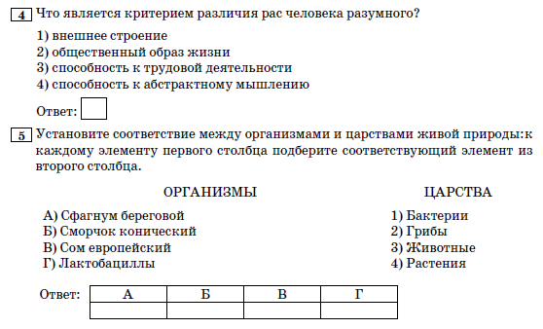
РАЗДЕЛ 1. ТЕМАТИЧЕСКАЯ ПОДБОРКА ЗАДАНИЙ. Содержательный блок 3
Примеры заданий:

Slide 14
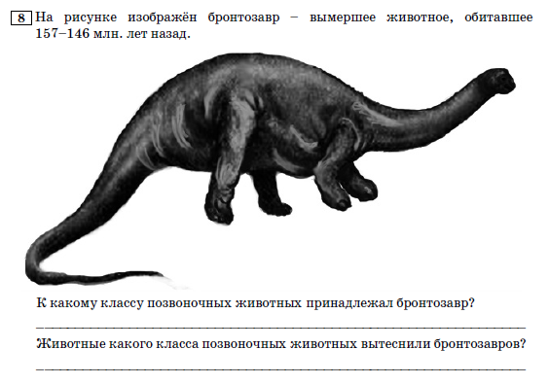
РАЗДЕЛ 1. ТЕМАТИЧЕСКАЯ ПОДБОРКА ЗАДАНИЙ. Содержательный блок 3
Примеры заданий:

Slide 15
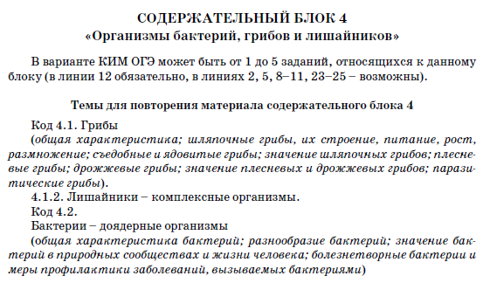
РАЗДЕЛ 1. ТЕМАТИЧЕСКАЯ ПОДБОРКА ЗАДАНИЙ

Slide 16
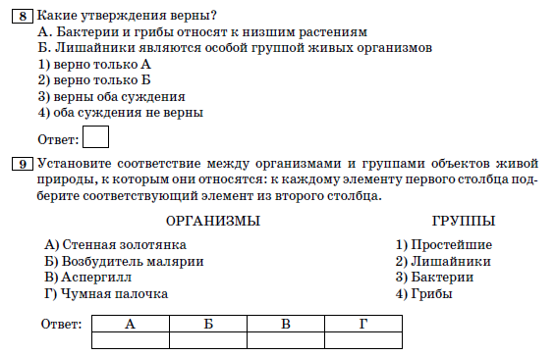
РАЗДЕЛ 1. ТЕМАТИЧЕСКАЯ ПОДБОРКА ЗАДАНИЙ. Содержательный блок 4
Примеры заданий:

Slide 17
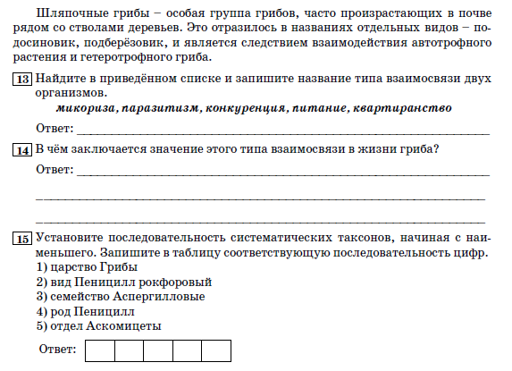
РАЗДЕЛ 1. ТЕМАТИЧЕСКАЯ ПОДБОРКА ЗАДАНИЙ. Содержательный блок 4
Примеры заданий:

Slide 18
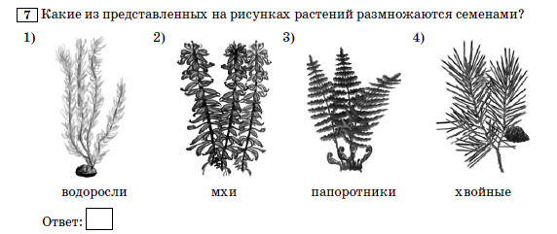
РАЗДЕЛ 1. ТЕМАТИЧЕСКАЯ ПОДБОРКА ЗАДАНИЙ
Примеры заданий:

Slide 19
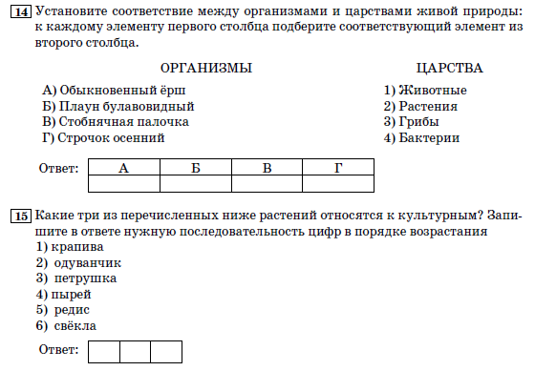
РАЗДЕЛ 1. ТЕМАТИЧЕСКАЯ ПОДБОРКА ЗАДАНИЙ. Содержательный блок 5
Примеры заданий:

Slide 20
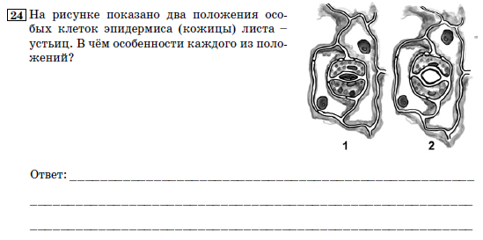
РАЗДЕЛ 1. ТЕМАТИЧЕСКАЯ ПОДБОРКА ЗАДАНИЙ. Содержательный блок 5
Примеры заданий:

Slide 21
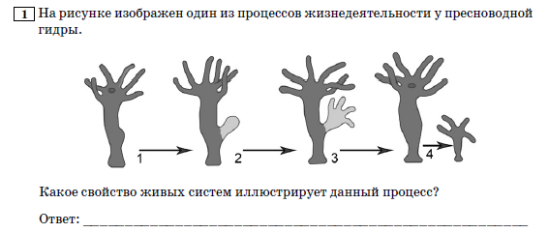
РАЗДЕЛ 1. ТЕМАТИЧЕСКАЯ ПОДБОРКА ЗАДАНИЙ
Примеры заданий:

Slide 22
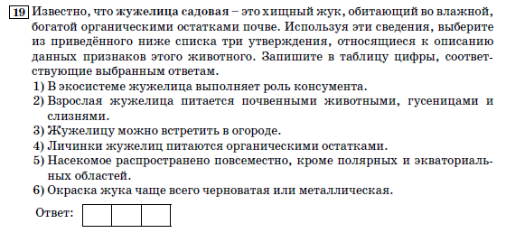
РАЗДЕЛ 1. ТЕМАТИЧЕСКАЯ ПОДБОРКА ЗАДАНИЙ. Содержательный блок 6
Примеры заданий:

Slide 23
РАЗДЕЛ 1. ТЕМАТИЧЕСКАЯ ПОДБОРКА ЗАДАНИЙ. Содержательный блок 6
Примеры заданий:

Slide 24
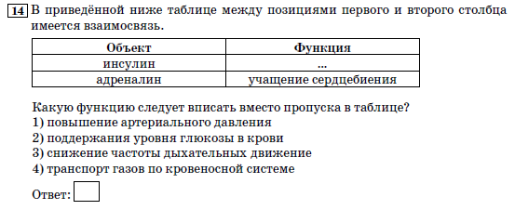
РАЗДЕЛ 1. ТЕМАТИЧЕСКАЯ ПОДБОРКА ЗАДАНИЙ
Примеры заданий:

Slide 25
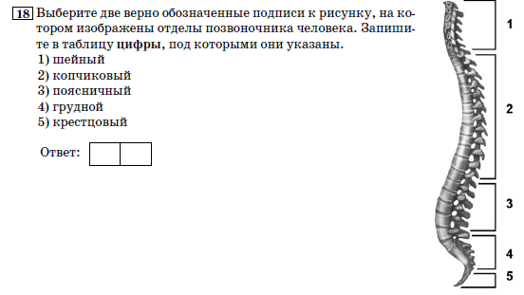
РАЗДЕЛ 1. ТЕМАТИЧЕСКАЯ ПОДБОРКА ЗАДАНИЙ. Содержательный блок 7
Примеры заданий:

Slide 26
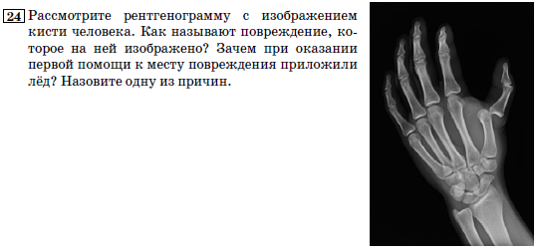
РАЗДЕЛ 1. ТЕМАТИЧЕСКАЯ ПОДБОРКА ЗАДАНИЙ. Содержательный блок 7
Примеры заданий:

Slide 27
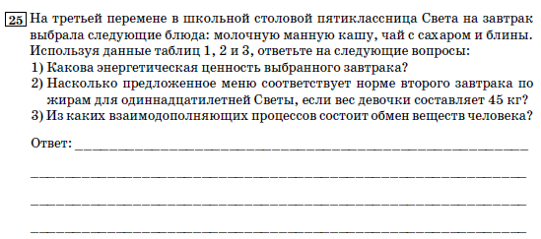
РАЗДЕЛ 1. ТЕМАТИЧЕСКАЯ ПОДБОРКА ЗАДАНИЙ. Содержательный блок 7
Примеры заданий:

Slide 28
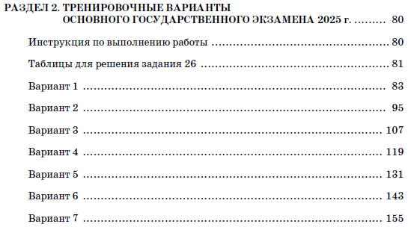

Slide 29
Сайт издательства: intellectcentre.ru

